Slide 2
Workshop o paralelním korpusu InterCorp
Praha, 6.9.2013
Olga Richterová, Michal Křen, ÚČNK

Slide 3
Český národní korpus (LM2011023; 2012-2016)
Ministerstvo školství, mládeže a tělovýchovy
Projekty velkých infrastruktur pro VaVaI

Slide 4
PŘEHLED PROGRAMU
10:00–11:00
Typy výzkumných otázek
Typy dotazů, regulární výrazy
Statistiky (frekvenční distribuce)
11:15–12:45
Pokročilé dotazy (CQL)
Vytváření subkorpusů, podmínky within
Kolokace, (třídění)
12:45 – Oběd
14:15 – Odpolední část programu

Slide 5
Co ne/stihneme
Ukážeme si témata / cesty / tipy a triky
Zodpovíme vaše dotazy
Nestihneme všechna probíraná témata důkladně procvičit
Tato prezentace bude posléze k dispozici
V horizontu několika týdnů bude zpřístupněno nové webové rozhraní a posléze nový webový manuál pro práci s korpusy!

Slide 6
Pro a proti korpusového výzkumu
Vzorek jazyka
Data bez interpretace?
Výhody korpusu oproti webu?
reprezentativní – vytvořený z pečlivě vybraných textů
neměnný (referenční) – po zveřejnění se nemění
standardizvoaný
anotovaný – opatřený dalšími informacemi
Notes:
Proti: že to je drahý

Slide 7
TYPY OTÁZEK

Slide 8
Typy výzkumných otázek
Jaký jazyk nás zajímá?
mluvený, psaný?
publicistiky, beletrie nebo odborné literatury?
překladový, původní?
současný, historický?
Výběr korpusu

Slide 9
Typy výzkumných otázek
Jaký jev chceme hledat?
konkrétní tvar
odvozeniny od základu .*love.*
slovo rýmující se s „mírnyx dírnyx“ ([word=".*[iy](x|ks)"])
všechny tvary jednoho slova
ustálené slovní spojení/kolokaci
další informace (z tagů: slovní druh, pád, čas, …)
Výběr dotazu
Notes:
matrix, krucifix, fénix, mix, komiks

Slide 10
Co nám v současnosti umožňují zdrojová data?
Jaký jazyk InterCorp umožňuje zkoumat?
psaný, z 20.-21. století
publicistický – bez znalosti výchozího textu
jazyk beletrie
jazyk odborný – právnické texty
překladový / jazyk originálů
Jevy podle zpracování konkrétního korpusu

Slide 11
TYPY DOTAZŮ

Slide 12
Začínáme vyhledávat

Slide 13
Začínáme vyhledávat

Slide 14
Typy dotazů se liší podle korpusu

Slide 15
Ne každý je lemmatizovaný…

Slide 16
Přidávání paralelních korpusů
Notes:
16

Slide 17
Přidávání dalších paralelních korpusů
Notes:
17

Slide 18
Paralelní korpus – zadání dotazu
Notes:
18

Slide 19
Paralelní – výsledky typ dotazu: podřetězec
Notes:
19

Slide 20
Závislost typu dotazu na korpusu
V lemmatizovaných korpusech je možné hledat
konkrétní, použitý slovní tvar (word) – např. kočce, běž, gelaufen, headings
základní slovníkový tvar (lemma) – např. kočka, běžet, laufen, heading
V označkovaných (otagovaných) korpusech lze najít i morfologickou značku (tag)
V anotovaných korpusech lze zadat i další podmínky

Slide 21
Typy dotazů
typ dotazu | s / bez RE (regulárních výrazů) | počet slov | další
základní | bez | více | zadáme-li tvar lemmatu, vyhledá celé paradigma
lemma | s | jen 1 | lze specifikovat sl. druh (stát jako sloveso)
fráze | s | více | konkrétní slovní tvary
slovní tvar | s | jen 1 | lze specifikovat sl. druh (při jako podst. jm. – od pře)

Slide 22
Typy dotazů – dokončení
typ dotazu | s / bez RE (regulárních výrazů) | počet slov | další
podřetězec | s | 1 řetězec | vyhledá např. mrsk – všechny odvozeniny slov mrskat, mrsknout, smrsknout, Zámrsk, i překlepy typu mrskev
CQL | s – umožňuje nejpřesnější dotazování a kombinaci různých kritérií | více | umožní zadat podmínky a dotázat se na libovolný počet pozic
Notes:
https://www.korpus.cz/corpora/run.cgi/view?q=aword%2C[word%3D%22John%22]+within+%3Cdiv+srclang%3D%22cs%22+%2F%3E;fromp=2;corpname=intercorp_en&attrs=word&ctxattrs=word&structs=p&refs=%3Ddoc.id%2C%3Ddiv.original%2C%3Ddiv.srclang

Slide 23
Co jsou to regulární výrazy

Slide 24
Regulární výrazy: zástupné symboly a možnosti opakování
Mohou se užívat ve všech typech dotazů kromě základního
tečka (.) – představuje jeden libovolný znak,
interval ({n, k}) – n až k opakování předchozího znaku nebo většího celku,
hvězdička (*) – libovolný počet (0 a více) opakování předchozího znaku nebo celku, tj. {0,}
plus (+) – 1 nebo více opakování předchozího znaku nebo celku, tj. {1,}

Slide 25
Regulární výrazy: možnosti opakování a logické operátory
otazník (?) – žádný nebo jeden výskyt předchozího znaku nebo celku, tj. {0,1}
seznam ([]) – alternativa, výběr jednoho libovolného znaku z těch, které jsou uvedeny uvnitř závorek
svislá čára (|) – také alternativa, ne ovšem mezi jednotlivými znaky, ale celými řetězci tvořícími jednotku
kulaté závorky – libovolnou část výrazu je možné seskupit do kulatých závorek, vytvořit tak jistý celek a ovlivnit tím prioritu jeho vyhodnocování

Slide 26
Regulární výrazy a dotazovací jazyk
Více informací k regulárním výrazům:
https://www.korpus.cz/bonito/regular.php
Více informací k dotazovacímu jazyku (anglicky)
http://trac.sketchengine.co.uk/wiki/SkE/CorpusQuerying
Notes:
Nakreslit na tabuli předem velký soupis a šipečkou, k čemu se vztahují

Slide 27
Vnitřní struktura korpusu
Zjednodušené uspořádání dat v lemmatizovaném a tagovaném korpusu:
slovní tvar (word) | lemma | tag (zkrácený)
Když | když | J.*
školení | školení | N..S4.*
skončilo | skončit | V.*
, | , | Z.*
… <s/>
Notes:
27

Slide 28
Základní dotazy v novém rozhraní korpus SYN2010
Základní dotaz: vyhledejte prašivý pes a černá kočka. V čem se liší výsledky?
Lemma: vyhledejte
… (tři tečky)
.+nést
ra(ta)+
ps*t
Slovní tvar: vyhledejte
… (tři tečky)
při (a specifikujte slovní druh jako podstatné jméno)
Notes:
hned se podíváme na Frekvenční distribuci
překvapeni, že „pře“ správně lemmatizoaná?

Slide 29
Změna vybraného korpusu

Slide 30
Základní dotazy: nelemmatizovaný korpus
Vyhledejte v korpusu ORAL2008
v typu dotazu Základní
a?[nj]o
v typu dotazu Slovní tvar
a?[nj]o
tuhle.+
.*(dle|hle)nc.*
.*[dh]lenc.*
Notes:
no, jo, ano, NO; tuhlec.* x tuhlen.* x tuhlenc.* to; těchhlenctěch, tydlencty – regionální frekv. distribuce!

Slide 31
Shrnutí typů dotazů
Existují různé typy dotazů, které většinou umožňují využívat zástupné symboly (tzv. regulární výrazy)
Regulární výrazy nabízejí mnohem širší vyhledávací možnosti než pouhé řetězce písmen
Nejpřesnější pokládání dotazů umožňuje dotazovací jazyk CQL

Slide 32
STATISTIKY / Frekvenční distribuce

Slide 33
Frekvenční distribuce – ORAL2008

Slide 34
Frekvenční distribuce I
Distribuce lemmat a zdrojový jazyk
InterCorp EN: [lemma=„s?he“]
InterCorp EN: [lemma=„s?he“], srclang=„en“
lemma | absolutní frekvence | podíl
he | 177 205 | 68,7 %
she | 80 663 | 31,3 %
celkem | 257 868 | 100 %
lemma | absolutní frekvence | podíl
he | 95 875 | 65,8%
she | 52 148 | 34,2 %
celkem | 148 023 | 100 %

Slide 35
Frekvenční distribuce II
Porovnání s angličtinou
SYN (CS): [lemma="ona?"]
InterCorp CS: [lemma="ona?"]
Nelze, v češtině ona lemmatizováno jako on
Nebo přece...? Ukážeme si později.
Je tomu stejně i u přivlastňovacích zájmen?
Zkusme se zeptat na [lemma=„je(ho|jí)“]

Slide 36
Frekvenční distribuce III
Projevuje se v distribuci přivlastňovacích zájmen v CS a EN typologický rozdíl mezi jazyky?
Rozhodně je vidět rozdíl v tagování!
lemma | korpus | abs. frekvence | relat. frekvence
his (DPS, PNP, UNC) (PP$) | BNC InterCorp | 409 825 117 914 | 3 684 1 826
originál: his | InterCorp EN | 54 685 | 7 774
her (DPC, UNC, VVG) (PP$, PP) | BNC InterCorp | 23 376 77 410 | 1 828 1 199
jeho | SYN | 2 601 136 | 1 658
její | SYN | 1 163 534 | 742

Slide 37
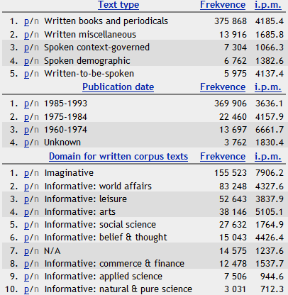
Pozor na skladbu korpusů
Rozdíl mezi jazyky X rozdíl mezi text. typy/žánry?
BNC a InterCorp jsou sestavené jinak!
Nejvyšší frekvence v BNC: Imaginative: 7906 i.p.m.

Slide 38
Rozdílná distribuce v textových typech

Slide 39
POKROČILÉ DOTAZY

Slide 40
Dotazovací jazyk a uplatnění více podmínek na tutéž pozici (slovo)
CQL (corpus query language): [atribut="hodnota"]
logické operátory: & (zároveň), | (nebo), ! (negace)
SYN2010: [lemma="on" & tag="P.F.*"] (tj. lemma "ona")
2 867 i.p.m., nelze v InterCorp (CS)
Intercorp (EN) – homonymní tvary (states: tag N.*|V.*)
[word="states"&tag!="N.*"]
1 608 výskytů, frekv. distrib. – typy textu: seřadit dle i.p.m.
EuroParl – 42 i.p.m. (výskytů na milion)
publicistika – zprávy – 34 i.p.m.
próza – 2 i.p.m.
Notes:
Poté zvýšit počet: [lemma="vlk"][]{1,7}[lemma="koza"][]{1,5}[lemma="celý"]

Slide 41
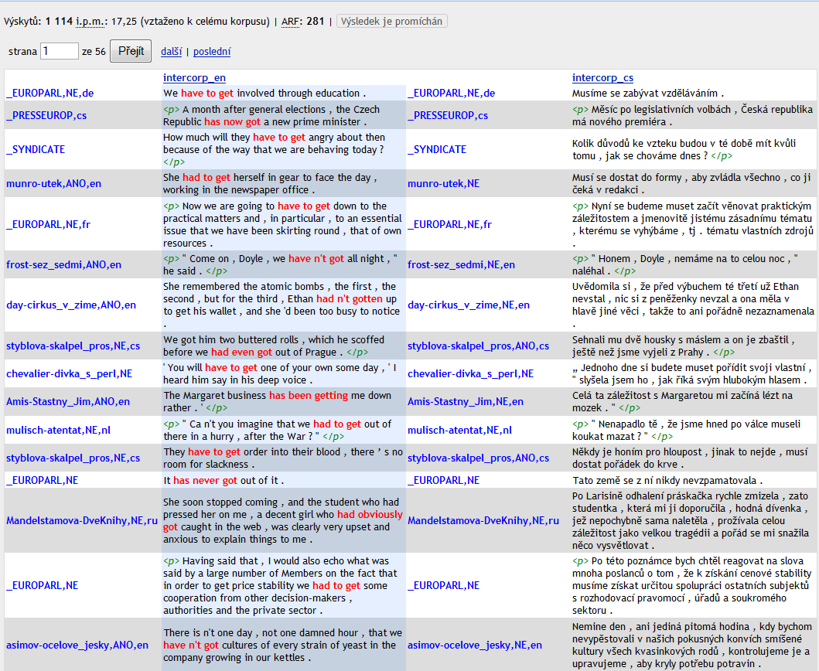
Dotazovací jazyk a prázdná pozice
[lemma="have"][][lemma="get"]
Notes:
Poté zvýšit počet: [lemma="vlk"][]{1,7}[lemma="koza"][]{1,5}[lemma="celý"]

Slide 42
Dotazovací jazyk a prázdná pozice
CQL a tokenizace
 | Cokoli | Určená pozice | Určená pozice | Určená pozice
Dotaz |  | [lemma="have"] | [] | [lemma="get"]
Realizace | we | have | n't | got
Realizace | She | had | to | get
Realizace | Republic | has | now | got
Notes:
Poté zvýšit počet: [lemma="vlk"][]{1,7}[lemma="koza"][]{1,5}[lemma="celý"]

Slide 43
Dotazovací jazyk a operátor rozsahu
Tento dotaz:
[lemma="have"][][lemma="get"]
se rovná:
[lemma="have"][]{1}[lemma="get"]
Zkusme najít věty tázací:
[lemma="have"][]{1,2}[lemma="get"][]+[word="\?"]
omezí se vyhledávání na 1 větu?
Notes:
Poté zvýšit počet: [lemma="vlk"][]{1,7}[lemma="koza"][]{1,5}[lemma="celý"]

Slide 44
Dotazovací jazyk

Slide 45
PODMÍNKY A SUBKORPUSY

Slide 46
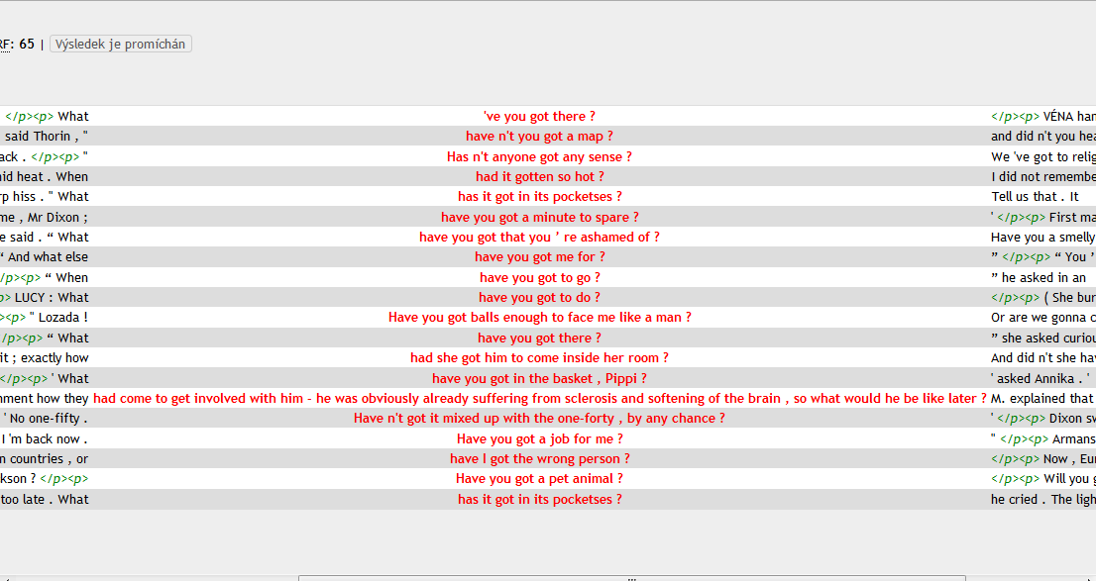
Podmínky: v rámci jedné věty
[lemma="have"][]{1,2}[lemma="get"][]+[word="\?"] within <s/>

Slide 47
Vyhledávání dle větné pozice
Adverbiale na počátku věty v angličtině
Chceme najít krátká příslovečná určení a jiná uvození v iniciální pozici anglických vět, oddělená čárkou (a vyloučit slovesné tvary):
<s> [word!="V."]{1,2}[word="\,"]
Stejně tak můžeme vyhledávat např. podstatná jména předcházející konci věty: [tag="N.*"] [] <s/>

Slide 48
Frekvenční distribuce a podmínky
hledání interjekcí v jazyce konkrétního autora:
[tag="I.*"] within <div author="Milne.*" />
Jak zjistíme tag anglických interjekcí? – nějakou zadáme a Frekv. distr > značky
hey – UH, NP, bump – NN, VB, NP, VBP
podobně: osobní zájmena v jazyce V. Woolf
[lemma="s?he"] within <div author="Woolf.*" />
pozor: i.p.m. (80 výskytů) vztaženo k celému korpusu!

Slide 49
Vytváření subkorpusů
Subkorpus – Vytvořit nový – Vlastní within podmínka
within <div author="Woolf.*" />
186 222 tokenů
Hledat v: Dostupné subkorpusy
lemma she – 17 264 i.p.m.
lemma he – 12 066 i.p.m.

Slide 50
Rozdíly: SYN(…) a InterCorp
SYN: není-li u atributu „srclang“, (source language, zdrojový jazyk), uvedena žádná hodnota, jedná se o češtinu.
Subkorpus obsahující pouze původně české, nepřekladové texty?
SYN(…): within <srclang=""/>
InterCorp: within <srclang="CS"/>

Slide 51
Další rozdíly: SYN(…) a InterCorp
strukturní atributy:
doc – opus – div
autor – author
velká/malá písmena u zdroj. jazyka a jejich počet
en – ENG
...
Notes:
51

Slide 52
SYN, InterCorp a jazyk překladů
SYN: po vytvoření subkorpusu s podmínkou zdrojového jazyka češtiny:
[tag="I.*"]within <opus srclang="" />
můžeme porovnat např. s citoslovci v jazyce překladu:
[tag="I.*"]within <opus srclang!="" />
Podobně v InterCorpu musíme dbát na směr překladu: u řady textů však neznáme zdrojový jazyk!

Slide 53
Tip: pozor na tagování
Z rakouské němčiny přejatý výraz pro rychle:
[lemma=„kách“] (SYN2010, SYN)
nalezneme např.: Ti druzí umřeli moc kách .
Ale také nalezneme kách jako koncovku:
Určete, ve které (ých) zkumavce (kách) vznikla sraženina!
Proto nás zajímá kách jako adjektivum / adverbium:
[tag="[AD].*"&word="kách"] – tytéž výsledky

Slide 54
KOLOKACE

Slide 55
Kolokace a ekvivalence – hledání rozdílů
typické kolokace
rozhodování v kontextu

Slide 56
Kolokace a ekvivalence – hledání rozdílů

Slide 57
Děkujeme za pozornost!
olga.richterova@ff.cuni.cz
michal.kren@ff.cuni.cz

